Slide 1
Semantisatieverhaal B:
Bij mijn broer op kantoor zijn ze altijd bezig met nieuwe leuke ideeën. En toen kwam dé missie, een speciale opdracht: het saaie, grijze dak van het kantoor omtoveren tot een prachtige groene daktuin! Dit zou niet zomaar een project zijn, maar iets waar ze voor onbepaalde tijd mee bezig zouden zijn. Onbepaalde tijd betekent zonder einddatum. Ze wilden een plek creëren waar collega's kunnen ontspannen en voldoening halen uit de natuur, midden in de stad. Als je ergens voldoening uit haalt, dan doe je iets wat een gevoel van tevredenheid geeft. Het team was bemand met creatieve mensen met ideeën. Het team had één of meer creatieve mensen aan boord. Maar er hing ook een beetje spanning in de lucht. Wat als het allemaal niet zou lukken? Ze vreesden, ze waren bang, dat het project te groot zou zijn of zou mislukken. Desondanks, toch, ondanks dat, hakten ze de knoop door en begonnen. De knoop doorhakken betekent een beslissing nemen in een lastige situatie. Het werd een experiment, een proef om iets te onderzoeken. Ze zouden wel zien of het zou lukken. Ze verzamelden plantjes, potten en aarde. De missie was van start gegaan! Tijdens het klussen hadden ze een aantal problemen: een lekkend dak, vogels die aan de zaden pikten, en regenbuien waardoor het dakterras een modderige bende werd. Toch bleven ze doorgaan, vastbesloten om ongeschonden, heel en compleet, uit deze uitdagingen te komen. Toen het hele dak eindelijk vol met plantjes stond, was iedereen er blij mee. Mijn broer en zijn collega’s zaten in hun pauze in de daktuin, ze hielpen elkaar met water geven en onkruid wieden. Ze haalden veel voldoening uit de daktuin. En net toen ze dachten dat ze klaar waren met de daktuin, hoorden ze dat de concurrent – een ander bedrijf verderop in de straat dat probeert met hetzelfde product geld te verdienen – óók een daktuin wilde aanleggen. Dat hadden ze vast afgekeken van het bedrijf van mijn broer.
B
Notes:
Woordenoverzicht
voor onbepaalde tijd: zonder einddatum
bemand: met één of meer mensen aan boord
de missie: de speciale opdracht waarvoor je meestal op reis moet
vrezen: bang zijn voor
ongeschonden: heel en compleet
desondanks: toch, ondanks dat
het experiment: de proef (om iets te onderzoeken)
voldoening halen uit: iets doen wat een gevoel van tevredenheid geeft
de knoop doorhakken: een beslissing nemen in een lastige situatie
de concurrent: de mededinger, een ander bedrijf dat probeert met hetzelfde product geld te verdienen

Slide 2
Gerarda Das
Marjan ter Harmsel
Mandy Routledge
Francis Vrielink
Week 39 – 24 september 2024
Niveau B

Slide 3
de missie

Slide 4
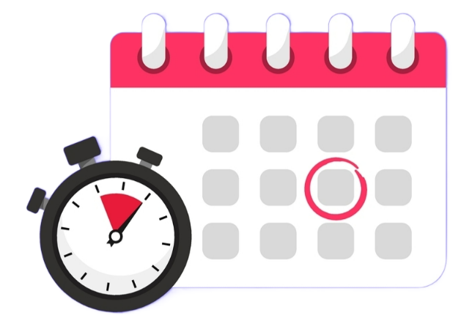
voor onbepaalde tijd

Slide 5
voldoening halen uit

Slide 6
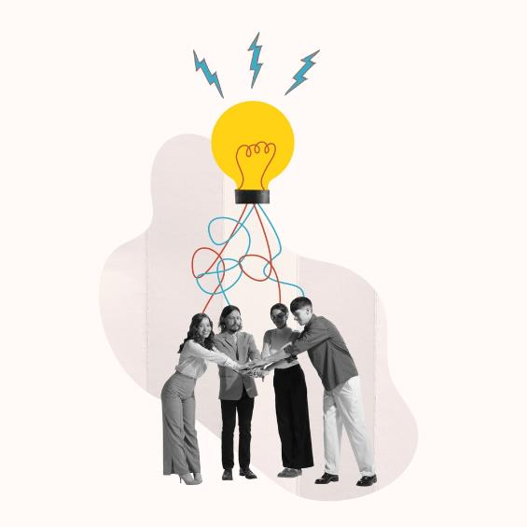
bemand

Slide 7
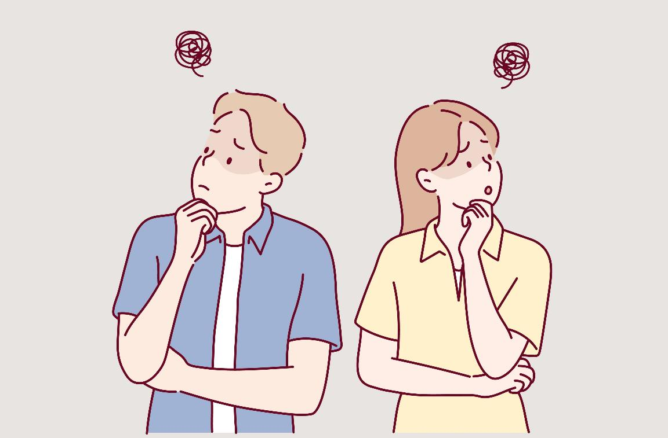
vrezen

Slide 8
desondanks

Slide 9
de knoop doorhakken

Slide 10
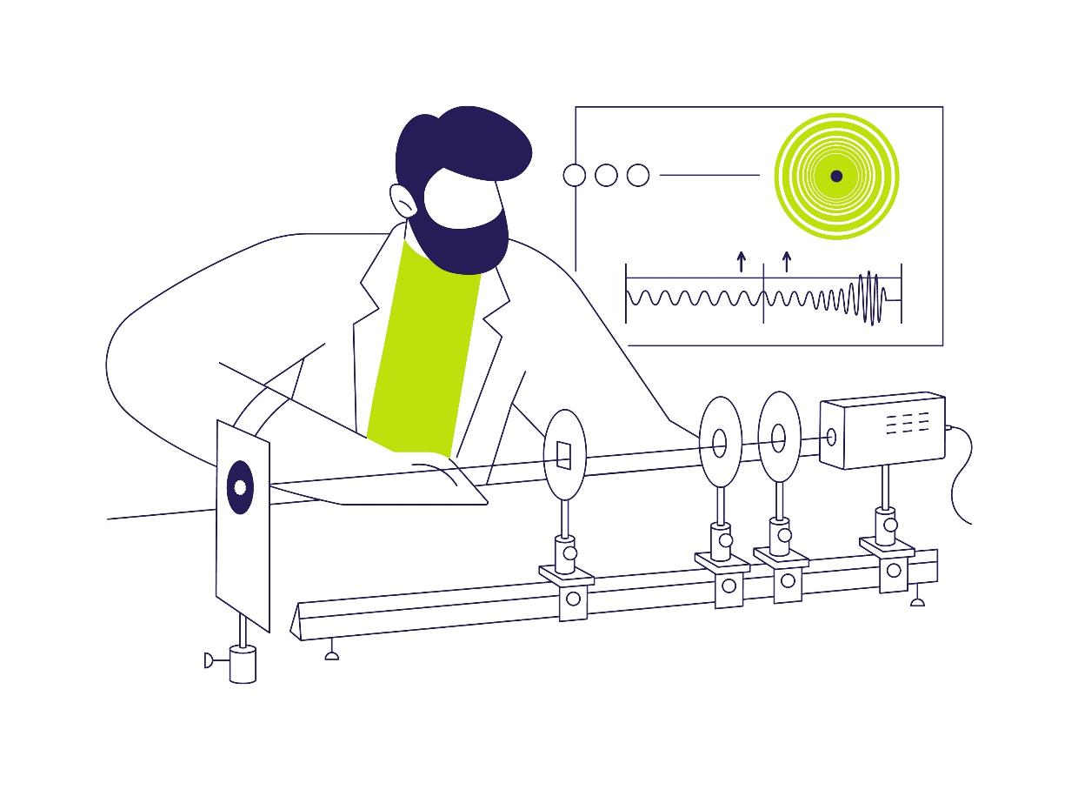
het experiment

Slide 11
ongeschonden
pendule

Slide 12
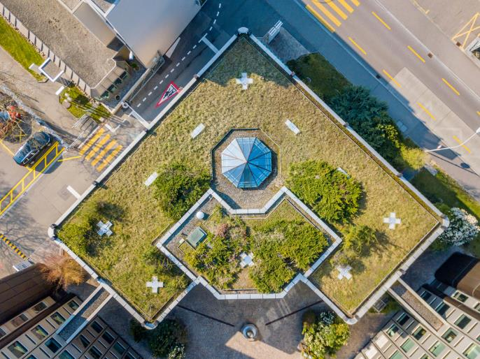
de concurrent

Slide 13
Op de woordmuur:

Slide 14
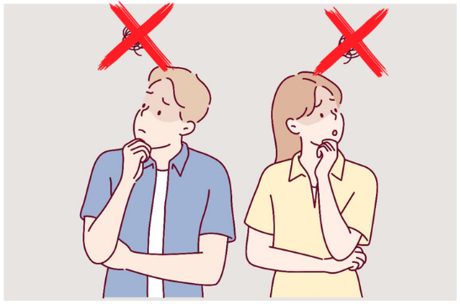
desondanks
dankzij
= toch, ondanks dat
Ze vreesden dat het niet zou lukken. Desondanks gingen ze toch verder.
= door
Dankzij America’s got Talent zijn ze erg bekend geworden.

Slide 15
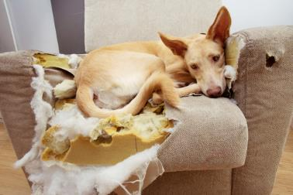
ongeschonden
verwoest
= heel en compleet
Ze kwamen ongeschonden uit de uitdaging. Iedereen was tevreden.
= helemaal kapot
De stoel is helemaal verwoest.

Slide 16
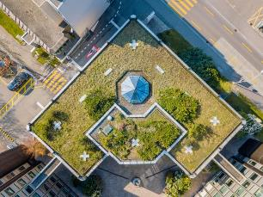
de concurrent
de bondgenoot
= de mededinger, een ander bedrijf dat probeert met hetzelfde product geld te verdienen
Ze hoorden dat de concurrent óók een daktuin wilde aanleggen.
= iemand met wie je samen iets wilt bereiken
De teamleden zijn bondgenoten van elkaar.

Slide 17
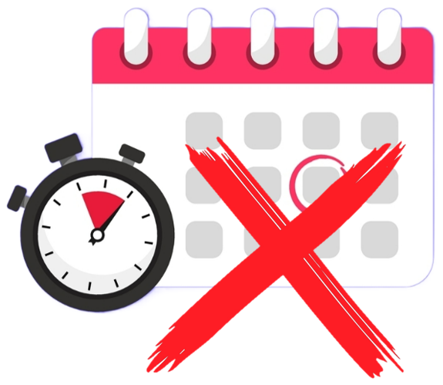
voor
voor
onbepaalde
bepaalde
tijd
tijd
= zonder einddatum
Het project was voor onbepaalde tijd. Ze mochten er zo lang over doen als nodig was.
= met einddatum
De meeste projecten zijn voor een bepaalde tijd. Dan is er een einddatum.

Slide 18
onbemand
bemand
= zonder mensen erin
Veel raketten gaan onbemand de ruimte in.
= met mensen erin
Het team was bemand met creatieve mensen met ideeën.

Slide 19
voldoening halen uit
teleurgesteld zijn door
= iets doen wat een gevoel van tevredenheid geeft
In de daktuin kunnen collega’s voldoening halen uit de natuur.
= je verdrietig voelen omdat iets niet is gegaan zoals je had gehoopt of verwacht
Hij was teleurgesteld door het mislukken van zijn idee.

Slide 20
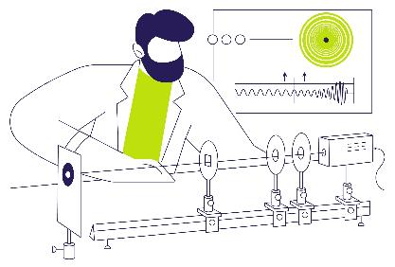
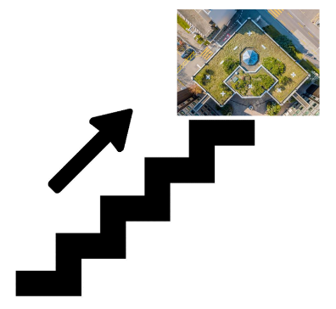
De missie was om een groene daktuin te maken. Het was wel even een experiment, maar het resultaat is prachtig.
het resultaat
het experiment
de missie
= de proef (om iets te onderzoeken)
= de speciale opdracht (waarvoor je meestal op reis moet)

Slide 21
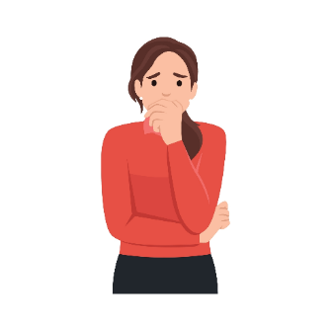
Ze vreesden dat het experiment zou mislukken. Gelukkig raakten ze niet in paniek.
in paniek
zijn
vrezen
ongerust zijn
= bang zijn voor

Slide 22
Na het discussiëren werd de knoop doorgehakt. Samen gingen ze voor hetzelfde doel.
het doel
de knoop
doorhakken
discussiëren
= een beslissing nemen in een lastige situatie

